Slide 1
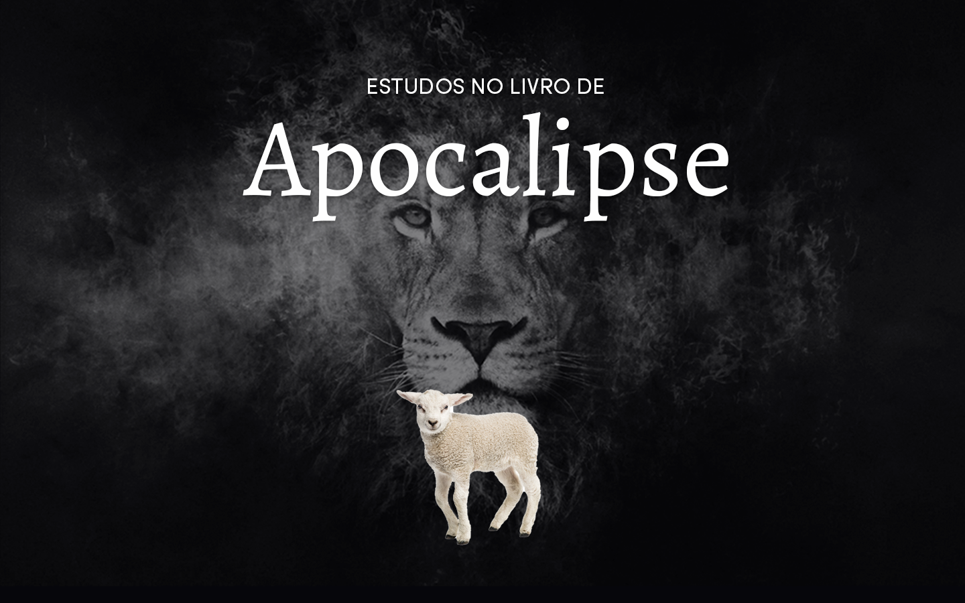

Slide 2
EPISÓDIO 08
A QUEDA DE BABILÔNIA
BABILÔNIA A GRANDE
  A IDENTIDADE DE BABILÔNIA
  OS APOIADORES DE BABILÔNIA
A QUEDA DE BABILÔNIA
  AS TRANSGRESSÕES DE BABILÔNIA E O SEU JULGAMENTO
  A DESTRUIÇÃO DE BABILÔNIA
ESTUDOS NO LIVRO DE | APOCALIPSE
PROFECIASDEAPOCALIPSE.COM.BR

Slide 3
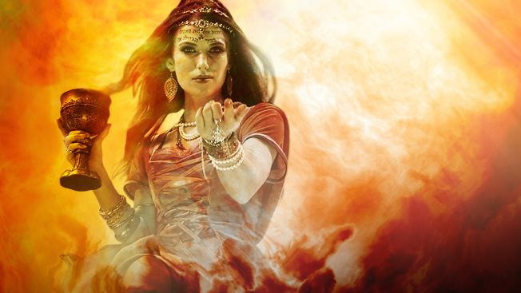

Slide 4
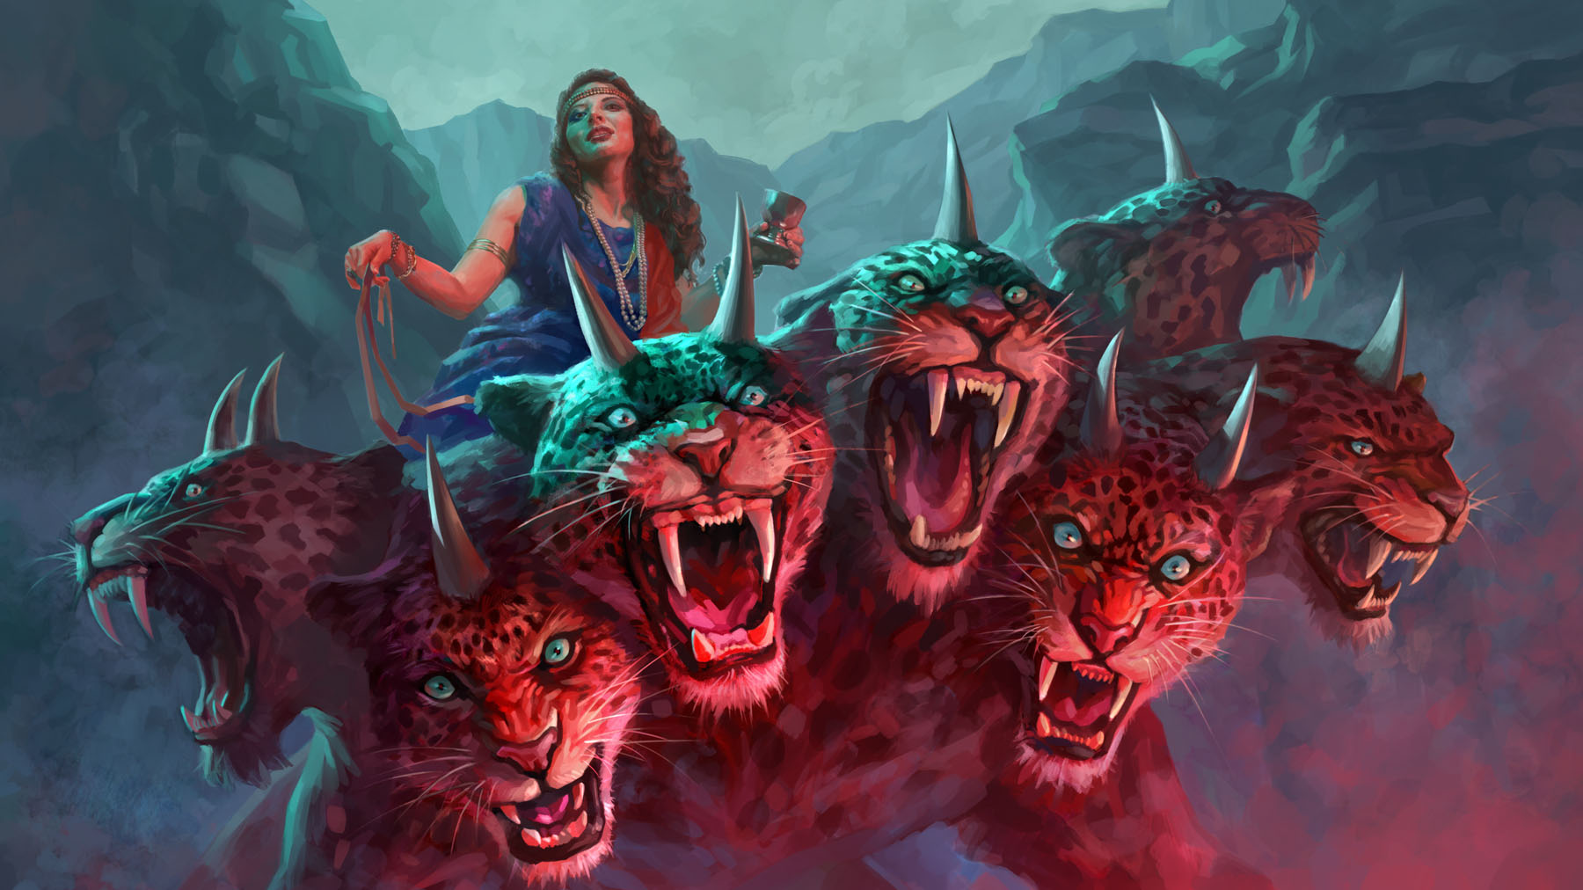

Slide 5
EPISÓDIO 08
A QUEDA DE BABILÔNIA
O que você pode observar de interessante no estudo destes capítulos?
O que mais te chamou atenção neste estudo?
Que lições você pode extrair para aplicar em sua vida?
Você conseguiu observar e aplicar as 8 chaves de interpretação?
DESCOBERTAS NO ESTUDO DOS CAPÍTULOS 17-18
ESTUDOS NO LIVRO DE | APOCALIPSE
PROFECIASDEAPOCALIPSE.COM.BR

Slide 6
EPISÓDIO 07
A ESTRUTURA DO LIVRO DE APOCALIPSE
PORÇÃO HISTÓRICA
PORÇÃO ESCATOLÓGICA
AS 7 IGREJAS
(1.10 a 3.22)
Cristo aconselha sua igreja, que se encontra em guerra e espalhada em vários cidades
A NOVA JERUSALÉM
(21.9 a 22.9)
Cristo recompensa sua igreja, que agora desfruta a paz e se encontra reunida numa só cidade
OS 7 SELOS
(4.1 a 8.1)
Cristo protege seu povo afligido
O MILÊNIO
(19.11 a 21.8)
Cristo entroniza seu povo glorificado
AS 7 TROMBETAS
(8.2 a 11.18)
Juízos severos que advertem o mundo
A QUEDA DE
BABILONIA
(17.1 a 19.10)
A queda da falsa mãe
O GRANDE CONFLITO
(11.19 a 14.20)
A provação da mulher e dos seus descendentes
AS 7 PRAGAS
(15.1 a 16.21)
Juízos severos que punem o mundo
ESTUDOS NO LIVRO DE | APOCALIPSE
PROFECIASDEAPOCALIPSE.COM.BR

Slide 7
EPISÓDIO 07
O FLUXO DOS EVENTOS
AS 7
IGREJAS
OS 7
SELOS
AS 7 TROMBETAS
O GRANDE CONFLITO
AS 7 PRAGAS
(Ap 15-16)
QUEDA DE BABILÔNIA
(Ap 17-18)
O MILÊNIO
(Ap 19-20)
A NOVA JERUSALÉM
(Ap 21-22)
TERMINAM COM VOLTA DE JESUS
PORÇÃO HISTÓRICA
PORÇÃO ESCATOLÓGICA
ESTUDOS NO LIVRO DE | APOCALIPSE
PROFECIASDEAPOCALIPSE.COM.BR

Slide 8
EPISÓDIO 08
PARALELOS ENTRE BABILÔNIA E A NOVA JERUSALÉM
AS VISÕES DAS DUAS CIDADES/MULHERES
BABILÔNIA | NOVA JERUSALÉM
Veio um dos sete anjos que têm as sete taças e falou comigo, dizendo: Vem, mostrar-te-ei o julgamento da grande meretriz que se acha sentada sobre muitas águas, Apocalipse 17:1 | Então, veio um dos sete anjos que têm as sete taças cheias dos últimos sete flagelos e falou comigo, dizendo: Vem, mostrar-te-ei a noiva, a esposa do Cordeiro; Apocalipse 21:9
Transportou-me o anjo, em espírito, a um deserto e vi uma mulher montada numa besta escarlate, besta repleta de nomes de blasfêmia, com sete cabeças e dez chifres. Apocalipse 17:3 | e me transportou, em espírito, até a uma grande e elevada montanha e me mostrou a santa cidade, Jerusalém, que descia do céu, da parte de Deus, Apocalipse 21:10
A mulher que viste é a grande cidade que domina sobre os reis da terra. Apocalipse 17:18 | A cidade Santa
Babilônia | Jerusalém
Montada em uma besta no deserto | descia do Céu da parte de Deus
ESTUDOS NO LIVRO DE | APOCALIPSE
PROFECIASDEAPOCALIPSE.COM.BR

Slide 9
EPISÓDIO 08
PARALELOS ENTRE BABILÔNIA E A NOVA JERUSALÉM
A DESCRIÇÃO DAS DUAS MULHERES/CIDADES
BABILÔNIA | NOVA JERUSALÉM
Achava-se a mulher vestida de púrpura e de escarlata Apocalipse 17:4 | a qual tem a glória de Deus Apocalipse 21:11
adornada de ouro, de pedras preciosas e de pérolas Apocalipse 17:4 | O seu fulgor era semelhante a uma pedra preciosíssima, como pedra de jaspe cristalina. Apocalipse 21:11
tendo na mão um cálice de ouro transbordante de abominações e com as imundícias da sua prostituição. Apocalipse 17:4 | o rio da água da vida, brilhante como cristal, que sai do trono de Deus e do Cordeiro. Apocalipse 22:1
Caiu! Caiu a grande Babilônia e se tornou morada de demônios, covil de toda espécie de espírito imundo e esconderijo de todo gênero de ave imunda e detestável, Apocalipse 18:2 | Eis o tabernáculo de Deus com os homens. Deus habitará com eles. Eles serão povos de Deus, e Deus mesmo estará com eles. Apocalipse 21:3
E aqueles que habitam sobre a terra, cujos nomes não foram escritos no Livro da Vida desde a fundação do mundo Apocalipse 17:8 | Nela, nunca jamais penetrará coisa alguma contaminada, nem o que pratica abominação e mentira, mas somente os inscritos no Livro da Vida do Cordeiro. Apocalipse 21:27
ESTUDOS NO LIVRO DE | APOCALIPSE
PROFECIASDEAPOCALIPSE.COM.BR

Slide 10
EPISÓDIO 08
PARALELOS ENTRE BABILÔNIA E A NOVA JERUSALÉM
A DESCRIÇÃO DAS DUAS MULHERES/CIDADES
BABILÔNIA | NOVA JERUSALÉM
Achava-se a mulher vestida de púrpura e de escarlata Apocalipse 17:4 | a qual tem a glória de Deus Apocalipse 21:11
adornada de ouro, de pedras preciosas e de pérolas Apocalipse 17:4 | O seu fulgor era semelhante a uma pedra preciosíssima, como pedra de jaspe cristalina. Apocalipse 21:11
tendo na mão um cálice de ouro transbordante de abominações e com as imundícias da sua prostituição. Apocalipse 17:4 | o rio da água da vida, brilhante como cristal, que sai do trono de Deus e do Cordeiro. Apocalipse 22:1
Caiu! Caiu a grande Babilônia e se tornou morada de demônios, covil de toda espécie de espírito imundo e esconderijo de todo gênero de ave imunda e detestável, Apocalipse 18:2 | Eis o tabernáculo de Deus com os homens. Deus habitará com eles. Eles serão povos de Deus, e Deus mesmo estará com eles. Apocalipse 21:3
E aqueles que habitam sobre a terra, cujos nomes não foram escritos no Livro da Vida desde a fundação do mundo Apocalipse 17:8 | Nela, nunca jamais penetrará coisa alguma contaminada, nem o que pratica abominação e mentira, mas somente os inscritos no Livro da Vida do Cordeiro. Apocalipse 21:27
ESTUDOS NO LIVRO DE | APOCALIPSE
PROFECIASDEAPOCALIPSE.COM.BR

Slide 11
EPISÓDIO 08
PARALELOS ENTRE BABILÔNIA E A NOVA JERUSALÉM
O DESTINO DAS DUAS MULHERES
BABILÔNIA | NOVA JERUSALÉM
Feito está! Apocalipse 16:17 | Tudo está feito Apocalipse 21:6
E lembrou-se Deus da grande Babilônia para dar-lhe o cálice do vinho do furor da sua ira. Apocalipse 16:19 | Eu, a quem tem sede, darei de graça da fonte da água da vida. Apocalipse 21:6
Também jamais em ti brilhará luz de candeia Apocalipse 18:23 | pois a glória de Deus a iluminou, e o Cordeiro é a sua lâmpada. As nações andarão mediante a sua luz, e os reis da terra lhe trazem a sua glória. Apocalipse 21:23,24
Estou sentada como rainha Apocalipse 18:7 | Nela, estará o trono de Deus e do Cordeiro Apocalipse 22:3
será arrojada Babilônia, a grande cidade, e nunca jamais será achada. Apocalipse 18:21 | porque o Senhor Deus brilhará sobre eles, e reinarão pelos séculos dos séculos. Apocalipse 22:5
ESTUDOS NO LIVRO DE | APOCALIPSE
PROFECIASDEAPOCALIPSE.COM.BR

Slide 12
EPISÓDIO 08
A IDENTIDADE DE BABILÔNIA
¹Veio um dos sete anjos que têm as sete taças e falou comigo, dizendo: Vem, mostrar-te-ei o julgamento da grande meretriz que se acha sentada sobre muitas águas,
²com quem se prostituíram os reis da terra; e, com o vinho de sua devassidão, foi que se embebedaram os que habitam na terra.
³Transportou-me o anjo, em espírito, a um deserto e vi uma mulher montada numa besta escarlate, besta repleta de nomes de blasfêmia, com sete cabeças e dez chifres.
⁴Achava-se a mulher vestida de púrpura e de escarlata, adornada de ouro, de pedras preciosas e de pérolas, tendo na mão um cálice de ouro transbordante de abominações e com as imundícias da sua prostituição.
⁵Na sua fronte, achava-se escrito um nome, um mistério: Babilônia, a Grande, a Mãe das Meretrizes e das Abominações da Terra.
⁶Então, vi a mulher embriagada com o sangue dos santos e com o sangue das testemunhas de Jesus; e, quando a vi, admirei-me com grande espanto.
Apocalipse 17:1-6
Ex 28
Jr 4.30
Jr 51.13
Jr 51.7,8
Is 23.17; 1.21;
Ez 16.23-26
Ex 28.36
Ap 12.6,14
Ap 13.1
Is 1.15-23
Mc 2.7
ESTUDOS NO LIVRO DE | APOCALIPSE
PROFECIASDEAPOCALIPSE.COM.BR

Slide 13
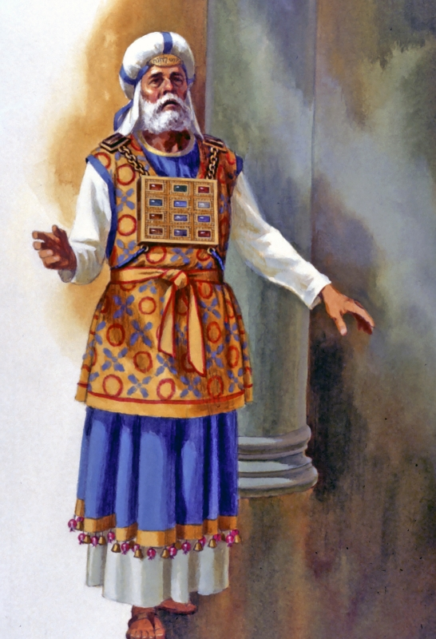
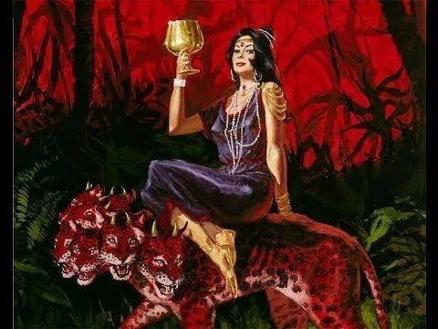
EPISÓDIO 08
A IDENTIDADE DE BABILÔNIA
COMPARACAO DAS VESTES DA MERETRIZ COM AS DO SUMO-SACERDOTE
ESTUDOS NO LIVRO DE | APOCALIPSE
PROFECIASDEAPOCALIPSE.COM.BR

Slide 14
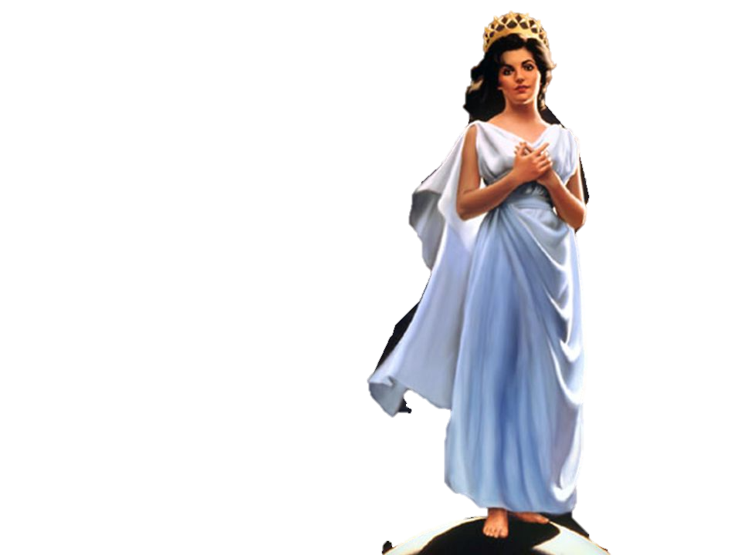
EPISÓDIO 08
A IDENTIDADE DE BABILÔNIA
APOSTASIADA MULHER DO CAPITULO 12 NA MERETRIZ DO CAPITULO 17
ESTUDOS NO LIVRO DE | APOCALIPSE
PROFECIASDEAPOCALIPSE.COM.BR

Slide 15
EPISÓDIO 08
OS APOIADORES DE BABILÔNIA
⁷O anjo, porém, me disse: Por que te admiraste? Dir-te-ei o mistério da mulher e da besta que tem as sete cabeças e os dez chifres e que leva a mulher:
⁸a besta que viste, era e não é, está para emergir do abismo e caminha para a destruição. E aqueles que habitam sobre a terra, cujos nomes não foram escritos no Livro da Vida desde a fundação do mundo, se admirarão, vendo a besta que era e não é, mas aparecerá.
⁹Aqui está o sentido, que tem sabedoria: as sete cabeças são sete montes, nos quais a mulher está sentada. São também sete reis,
¹⁰dos quais caíram cinco, um existe, e o outro ainda não chegou; e, quando chegar, tem de durar pouco.
¹¹E a besta, que era e não é, também é ele, o oitavo rei, e procede dos sete, e caminha para a destruição.
¹²Os dez chifres que viste são dez reis, os quais ainda não receberam reino, mas recebem autoridade como reis, com a besta, durante uma hora.
¹³Têm estes um só pensamento e oferecem à besta o poder e a autoridade que possuem.
¹⁴Pelejarão eles contra o Cordeiro, e o Cordeiro os vencerá, pois é o Senhor dos senhores e o Rei dos reis; vencerão também os chamados, eleitos e fiéis que se acham com ele.
¹⁵Falou-me ainda: As águas que viste, onde a meretriz está assentada, são povos, multidões, nações e línguas.
¹⁶Os dez chifres que viste e a besta, esses odiarão a meretriz, e a farão devastada e despojada, e lhe comerão as carnes, e a consumirão no fogo.
¹⁷Porque em seu coração incutiu Deus que realizem o seu pensamento, o executem à uma e deem à besta o reino que possuem, até que se cumpram as palavras de Deus.
¹⁸A mulher que viste é a grande cidade que domina sobre os reis da terra.
Apocalipse 17:7-18
Gn 11.6
Ap 13.1
Ap 1:4,8
Ap 11.7
Ap 13.8
Is 8.7,8
Jr 47.1,2
Jr 51.13
Ap 13.3
Jr 4.30
Dt 22.20-24
Lv 21.9
Ap 12.12
Dn 7.11
ESTUDOS NO LIVRO DE | APOCALIPSE
PROFECIASDEAPOCALIPSE.COM.BR

Slide 16
EPISÓDIO 08
OS APOIADORES DE BABILÔNIA
A UNIÃO DOS SISTEMAS RELIGIOSOS, POLÍTICOS E ECONÔMICOS
MULHER = BABILÔNIA = GRANDE CIDADE
BESTA = 7 MONTES = 7 REIS = MUITAS AGUAS = POVOS, MULTIDÕES
5 CAÍRAM
EGITO
ASSÍRIA
BABILÔNIA
PERSA
GREGO
1 EXISTE
ROMA (NOS TEMPOS DE JOÃO)
O OUTRO AINDA NÃO CHEGOU
ROMA PAPAL
O OITAVO REI
ROMA PAPAL APÓS A FERIDA DE MORTE SER CURADA
10 CHIFRES = 10 REIS
ESTUDOS NO LIVRO DE | APOCALIPSE
PROFECIASDEAPOCALIPSE.COM.BR

Slide 17
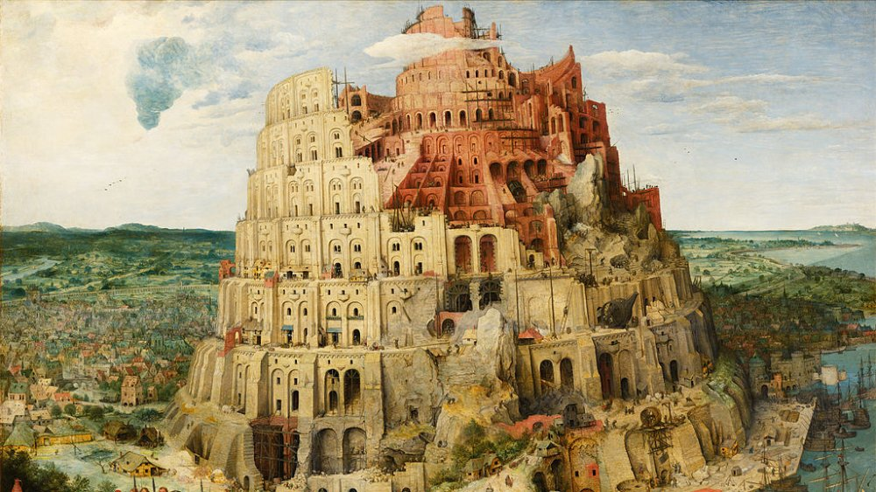

Slide 18
EPISÓDIO 08
AS TRANSGRESSÕES DE BABILÔNIA E SEU JULGAMENTO
Jr 50.8; 51.6,45
Gn 19
¹Depois destas coisas, vi descer do céu outro anjo, que tinha grande autoridade, e a terra se iluminou com a sua glória.
²Então, exclamou com potente voz, dizendo: Caiu! Caiu a grande Babilônia e se tornou morada de demônios, covil de toda espécie de espírito imundo e esconderijo de todo gênero de ave imunda e detestável,
³pois todas as nações têm bebido do vinho do furor da sua prostituição. Com ela se prostituíram os reis da terra. Também os mercadores da terra se enriqueceram à custa da sua luxúria.
⁴Ouvi outra voz do céu, dizendo: Retirai-vos dela, povo meu, para não serdes cúmplices em seus pecados e para não participardes dos seus flagelos;
⁵porque os seus pecados se acumularam até ao céu, e Deus se lembrou dos atos iníquos que ela praticou.
⁶Dai-lhe em retribuição como também ela retribuiu, pagai-lhe em dobro segundo as suas obras e, no cálice em que ela misturou bebidas, misturai dobrado para ela.
⁷O quanto a si mesma se glorificou e viveu em luxúria, dai-lhe em igual medida tormento e pranto, porque diz consigo mesma: Estou sentada como rainha. Viúva, não sou. Pranto, nunca hei de ver!
⁸Por isso, em um só dia, sobrevirão os seus flagelos: morte, pranto e fome; e será consumida no fogo, porque poderoso é o Senhor Deus, que a julgou.
Apocalipse 18:1-8
Ap 14.6
Is 48.20
Ap 14.8
Gn 18.20,21
Jr 51.9
Is 13;47
Jr 50;51
Ez 26-28
Jr 50.29
Ex 22.4,7,9
Jr 51.7
Is 47.8
Is 47.9
ESTUDOS NO LIVRO DE | APOCALIPSE
PROFECIASDEAPOCALIPSE.COM.BR

Slide 19
EPISÓDIO 08
A DESTRUIÇÃO DE BABILÔNIA
⁹Ora, chorarão e se lamentarão sobre ela os reis da terra, que com ela se prostituíram e viveram em luxúria, quando virem a fumaceira do seu incêndio,
¹⁰e, conservando-se de longe, pelo medo do seu tormento, dizem: Ai! Ai! Tu, grande cidade, Babilônia, tu, poderosa cidade! Pois, em uma só hora, chegou o teu juízo.
¹¹E, sobre ela, choram e pranteiam os mercadores da terra, porque já ninguém compra a sua mercadoria,
¹²mercadoria de ouro, de prata, de pedras preciosas, de pérolas, de linho finíssimo, de púrpura, de seda, de escarlata; e toda espécie de madeira odorífera, todo gênero de objeto de marfim, toda qualidade de móvel de madeira preciosíssima, de bronze, de ferro e de mármore;
¹³e canela de cheiro, especiarias, incenso, unguento, bálsamo, vinho, azeite, flor de farinha, trigo, gado e ovelhas; e de cavalos, de carros, de escravos e até almas humanas.
¹⁴O fruto sazonado, que a tua alma tanto apeteceu, se apartou de ti, e para ti se extinguiu tudo o que é delicado e esplêndido, e nunca jamais serão achados.
¹⁵Os mercadores destas coisas, que, por meio dela, se enriqueceram, conservar-se-ão de longe, pelo medo do seu tormento, chorando e pranteando,
¹⁶dizendo: Ai! Ai da grande cidade, que estava vestida de linho finíssimo, de púrpura, e de escarlata, adornada de ouro, e de pedras preciosas, e de pérolas,
¹⁷porque, em uma só hora, ficou devastada tamanha riqueza! E todo piloto, e todo aquele que navega livremente, e marinheiros, e quantos labutam no mar conservaram-se de longe.
Gn 19.28
Jr 51.8
Is 23.2,8;
47.15
Ez 27.29-32
ESTUDOS NO LIVRO DE | APOCALIPSE
PROFECIASDEAPOCALIPSE.COM.BR

Slide 20
EPISÓDIO 08
A DESTRUIÇÃO DE BABILÔNIA
¹⁸Então, vendo a fumaceira do seu incêndio, gritavam: Que cidade se compara à grande cidade?
¹⁹Lançaram pó sobre a cabeça e, chorando e pranteando, gritavam: Ai! Ai da grande cidade, na qual se enriqueceram todos os que possuíam navios no mar, à custa da sua opulência, porque, em uma só hora, foi devastada!
²⁰Exultai sobre ela, ó céus, e vós, santos, apóstolos e profetas, porque Deus contra ela julgou a vossa causa.
²¹Então, um anjo forte levantou uma pedra como grande pedra de moinho e arrojou-a para dentro do mar, dizendo: Assim, com ímpeto, será arrojada Babilônia, a grande cidade, e nunca jamais será achada.
²²E voz de harpistas, de músicos, de tocadores de flautas e de clarins jamais em ti se ouvirá, nem artífice algum de qualquer arte jamais em ti se achará, e nunca jamais em ti se ouvirá o ruído de pedra de moinho.
²³Também jamais em ti brilhará luz de candeia; nem voz de noivo ou de noiva jamais em ti se ouvirá, pois os teus mercadores foram os grandes da terra, porque todas as nações foram seduzidas pela tua feitiçaria.
²⁴E nela se achou sangue de profetas, de santos e de todos os que foram mortos sobre a terra.
Apocalipse 18:9-24
Ez 26.13
Ap 13.4
Jr 25.10
Jr 51.62-64
ESTUDOS NO LIVRO DE | APOCALIPSE
PROFECIASDEAPOCALIPSE.COM.BR

Slide 21
ESTUDOS INTRODUTÓRIOS
PRÓXIMOS ESTUDOS
Introdução ao Livro e Capitulo 1
As Sete Igrejas (2 - 3.22)
O Trono de Deus e do Cordeiro ( 4 – 5 )
Os Sete Selos (6 – 8.1)
As Sete Trombetas (8.2 – 11.18)
O Grande Conflito (12-14)
As 7 últimas pragas (15-16)
A Queda de Babilônia (17–18)
O Milênio (19-20)
A Nova Jerusalém
ESTUDOS NO LIVRO DE | APOCALIPSE
PROFECIASDEAPOCALIPSE.COM.BR

